Slide 1
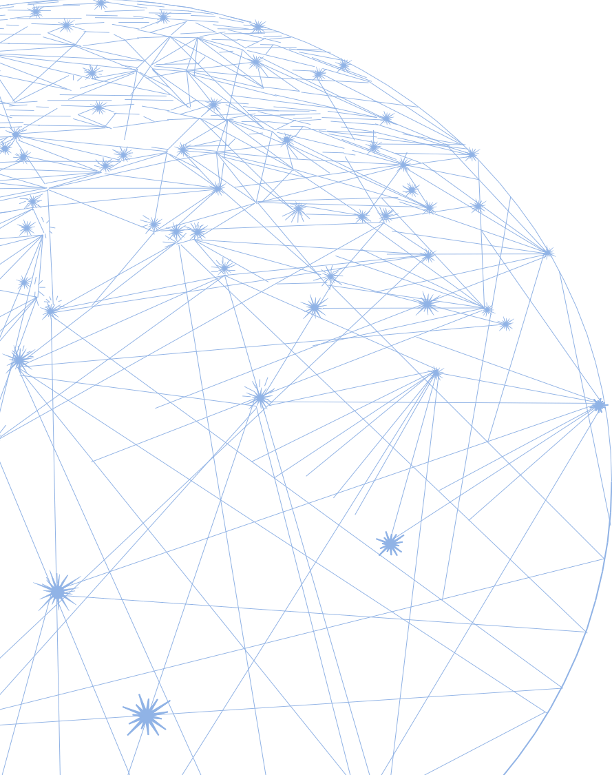

В. А. Смирнов
доктор физ.-мат. наук, профессор,
заведующий кафедрой
элементарной математики и теории чисел
Московского педагогического
государственного университета
Геометрические задачи на
развитие критического мышления
сайт: vasmirnov.ru
эл. почта: v-a-smirnov@mail.ru
12.12.2024

Slide 2

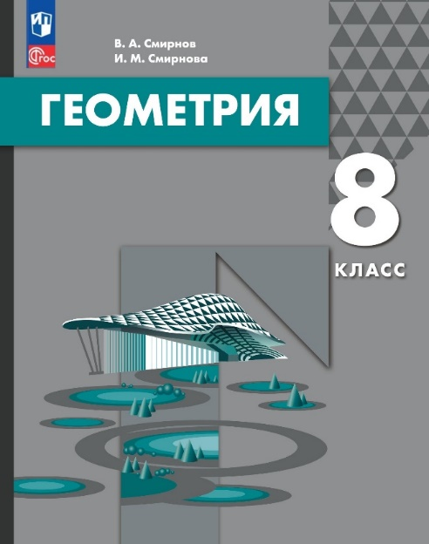

Наши новые учебники геометрии издательства «Просвещение»

Slide 3
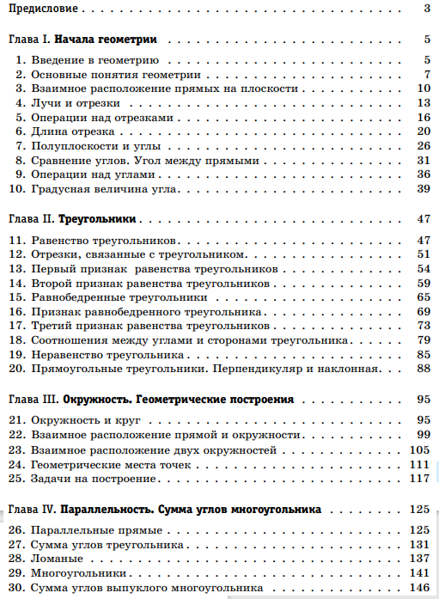
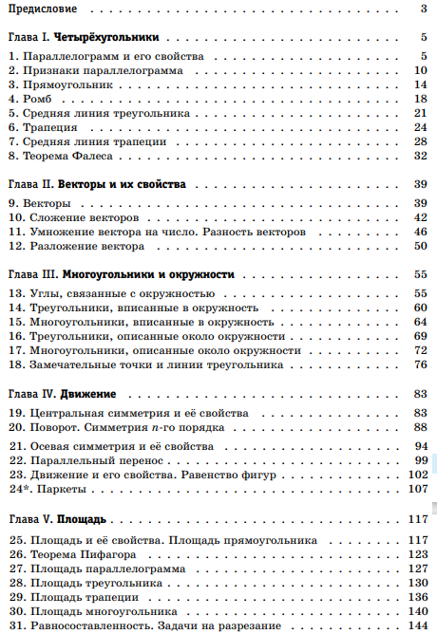
7 класс
8 класс

Slide 4
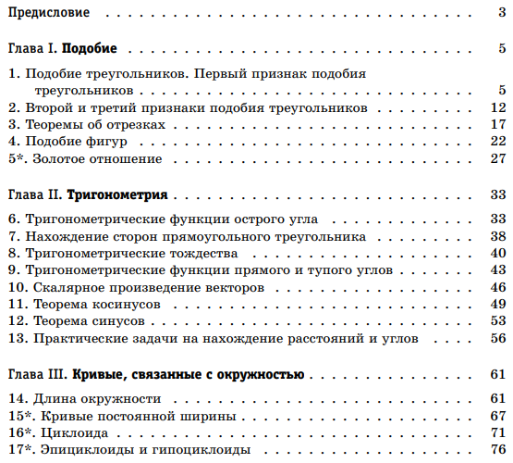
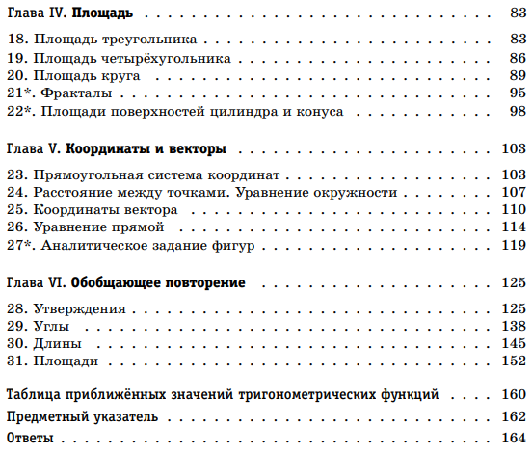
9 класс

Slide 5
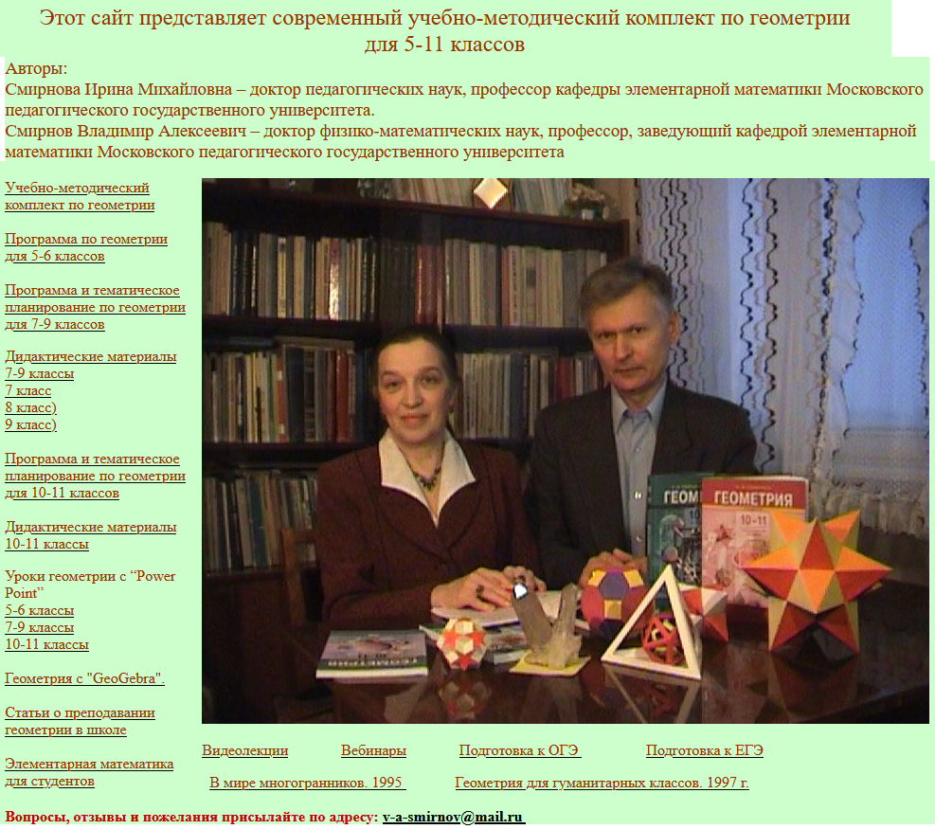
Авторский сайт: vasmirnov.ru
Notes:
В режиме слайдов ответы появляются после кликанья мышкой

Slide 6
Под критическим мышлением понимается способ мышления, при котором человек ставит под сомнение любую информацию, и даже собственные убеждения, использует методы познания, которые отличаются контролируемостью, обоснованностью и целенаправленностью.
Это согласуется с высказываниями великого французского философа и математика Рене Декарта, который считал, что только принцип «Сомневайся во всём» в состоянии помочь нам познать мир.
Сегодня критическое мышление необходимо каждому человеку в связи с огромным потоком информации, распространяемым через средства массовой информации, интернет и т. п.

Slide 7
Задача развития критического мышления учащихся является одной из важных задач обучения, в частности математике.
Для развития критического мышления учащихся нужно, чтобы учебник этому соответствовал, содержал:
- строгие математические формулировки определений, свойств и теорем;
- строгие математические доказательства свойств и теорем;
- задачи на развитие критического мышления.

Slide 8
С целью развития критического мышления учащихся нужно включать в обучение геометрии задачи на формирование следующих умений учащихся.
1. Распознавать конфигурации геометрических фигур по их изображениям и описаниям.
2. Правильно изображать геометрические фигуры и проводить дополнительные построения.
3. Избегать ошибок в оценке геометрических величин.
4. Устанавливать корректность формулировок определений, свойств и теорем. истинность и ложность утверждений.
5. Понимать, на какие аксиомы, определения, свойства и теоремы опирается доказательство данного утверждения.
6. Находить пробелы и ошибки в формулировках определений, свойств и теорем, доказательствах свойств и теорем.
7. Приводить контрпримеры.

Slide 9
Литература
1. Брадис В. М. и др. Ошибки в математических рассуждениях. – М.: Учпедгиз, 1959.
2. Литцман В. Где ошибка? – М.: Физматлит, 1962.
3. Обреимов В.И. Математические софизмы. – С.-Петербург, 1889.
4. Уёмов А. И. Логические ошибки. – М.: Госполитиздат, 1958.
5. Халперн Д. Психология критического мышления. – М.– СПб.: Питер, 2000.
6. Смирнов В.А., Смирнова И.М. Геометрические задачи на развитие критического мышления. – М.: МЦНМО, 2021.

Slide 10
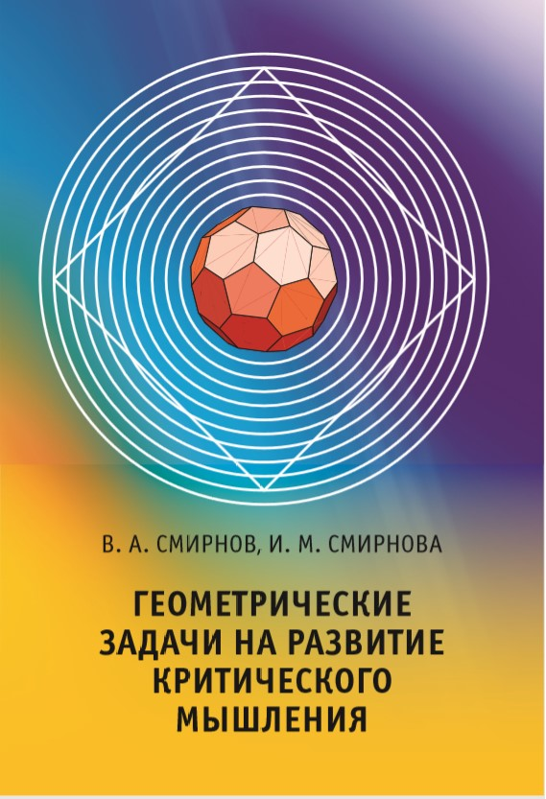
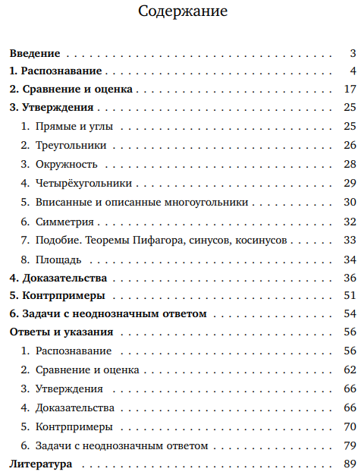

Slide 11
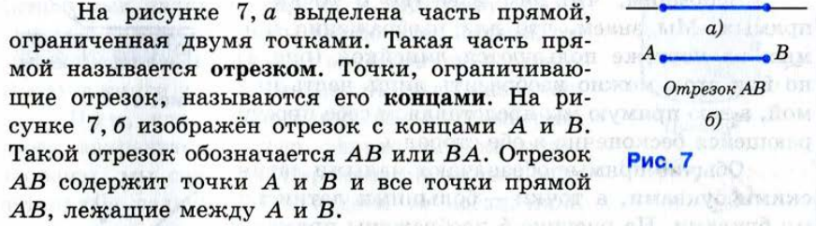
Действующие учебники геометрии не вполне соответствуют этой цели.
Здесь мы рассмотрим учебники геометрии Л.С. Атанасяна и др. и А.В. Погорелова.
Определения в учебниках геометрии
Определение отрезка в учебнике Л.С. Атанасяна и др.
Notes:
В режиме слайдов ответы появляются после кликанья мышкой

Slide 12
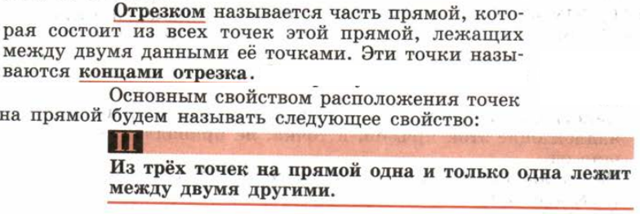
Учебник А.В. Погорелова
Notes:
В режиме слайдов ответы появляются после кликанья мышкой

Slide 13
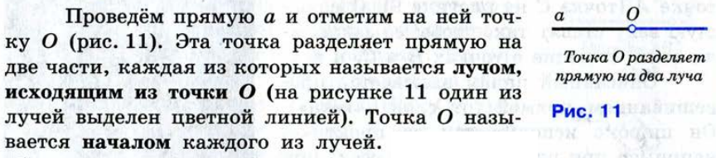
Определение луча в учебнике Л.С. Атанасяна и др.
Notes:
В режиме слайдов ответы появляются после кликанья мышкой

Slide 14
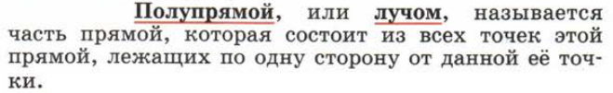

Учебник А.В. Погорелова
В качестве аксиомы принимается следующее свойство.
Notes:
В режиме слайдов ответы появляются после кликанья мышкой

Slide 15
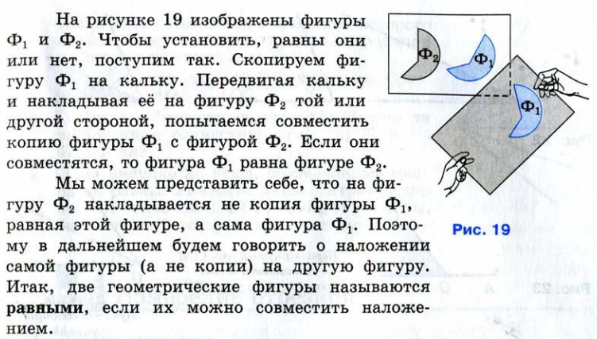
Равенство фигур в учебнике Л.С. Атанасяна и др.
Notes:
В режиме слайдов ответы появляются после кликанья мышкой

Slide 16
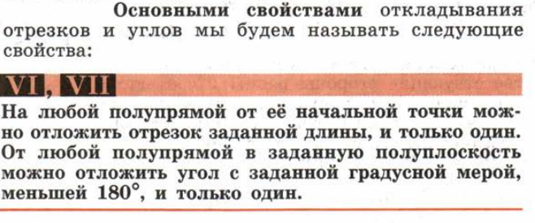
Учебник А.В. Погорелова
Notes:
В режиме слайдов ответы появляются после кликанья мышкой

Slide 17
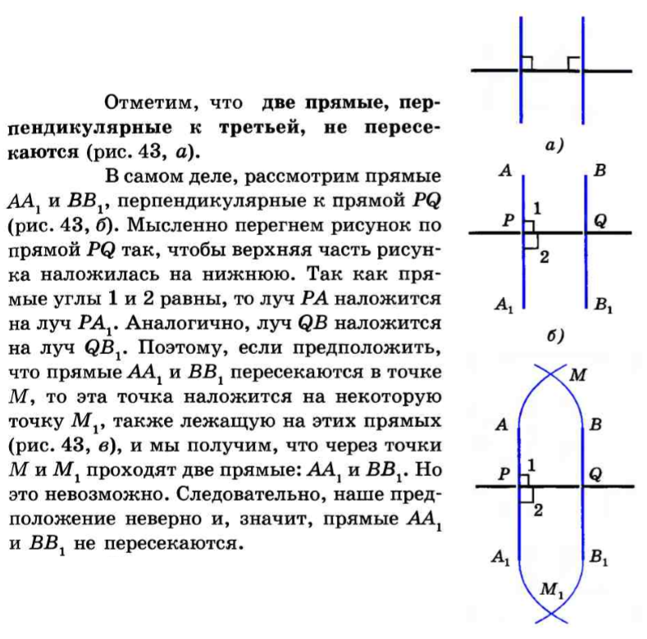
Доказательства в учебниках геометрии
Notes:
В режиме слайдов ответы появляются после кликанья мышкой

Slide 18
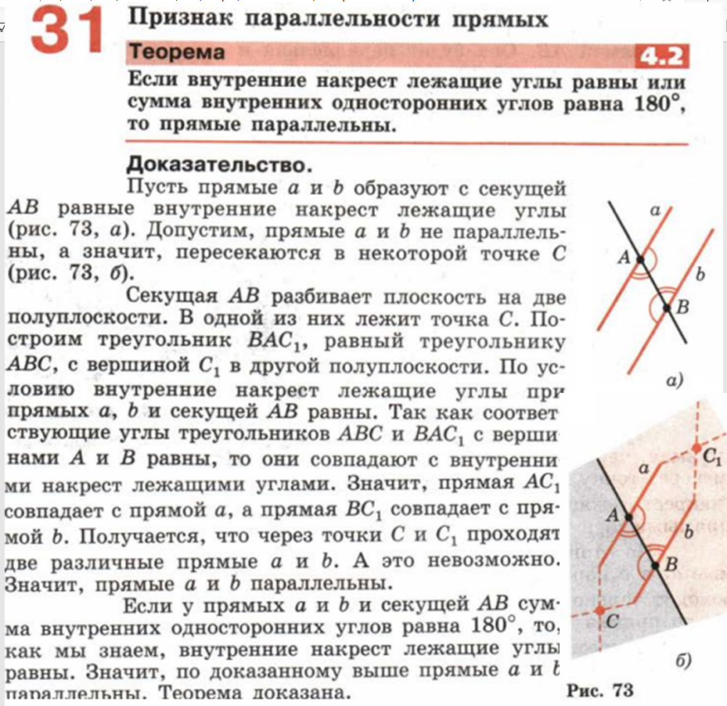
Учебник А.В. Погорелова
Notes:
В режиме слайдов ответы появляются после кликанья мышкой

Slide 19
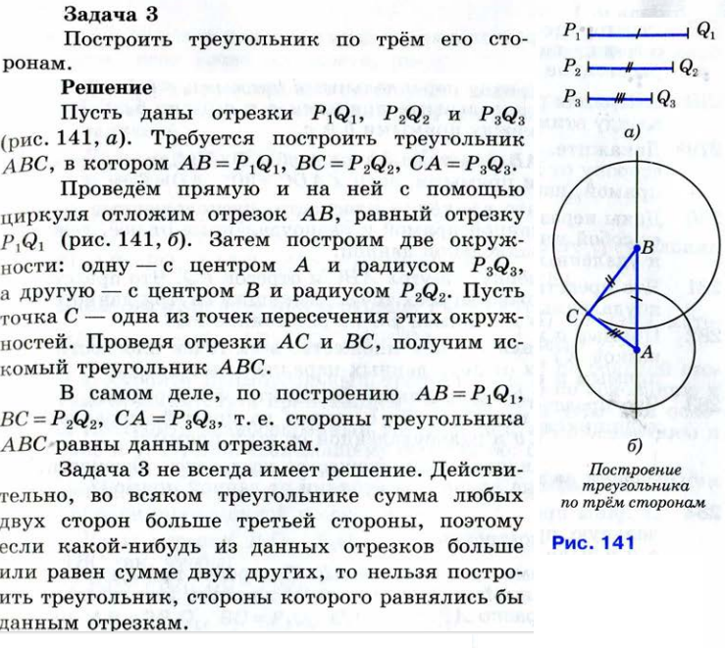
Построение циркулем и линейкой
Учебник Л.С. Атанасяна и др.
Notes:
В режиме слайдов ответы появляются после кликанья мышкой

Slide 20
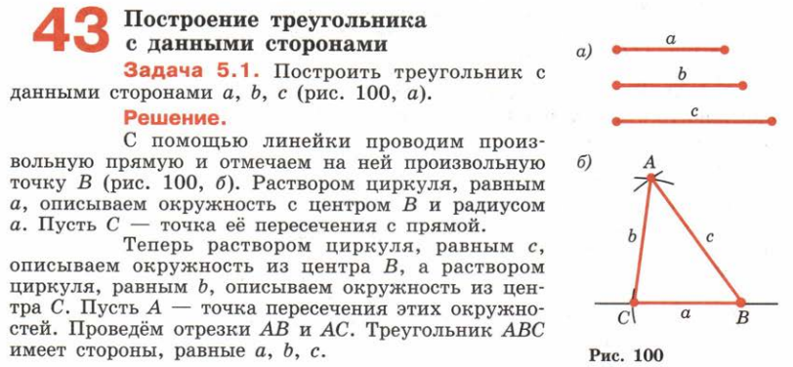
Учебник А.В. Погорелова
Notes:
В режиме слайдов ответы появляются после кликанья мышкой

Slide 21
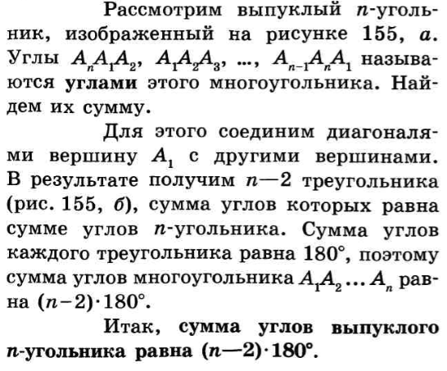
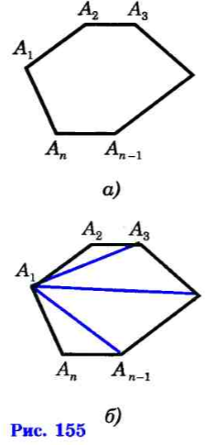
Сумма углов выпуклого многоугольника
Учебник Л.С. Атанасяна и др.
Notes:
В режиме слайдов ответы появляются после кликанья мышкой

Slide 22
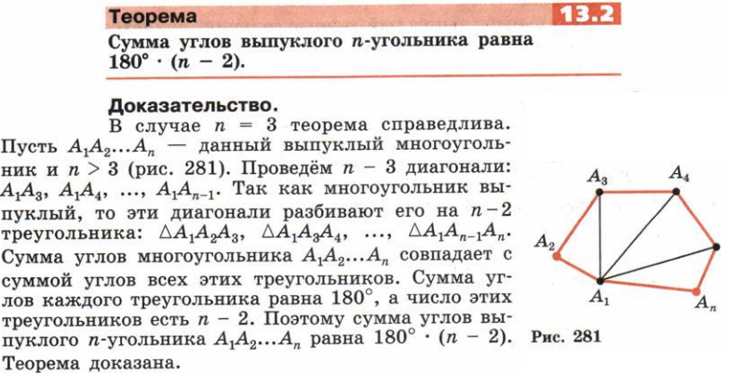
Учебник А.В. Погорелова
Notes:
В режиме слайдов ответы появляются после кликанья мышкой

Slide 23
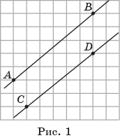
1. Задачи на распознавание
1. Параллельны ли прямые AB и CD, изображённые на рисунке 1?
Ответ. Нет.

Slide 24
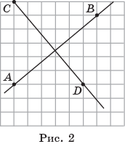
2. Перпендикулярны ли прямые AB и CD, изображённые на рисунке 2?
Ответ. Нет.

Slide 25
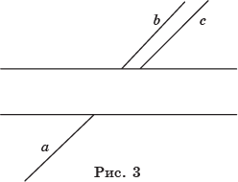
3. Не используя линейку, скажите, какие две линии a и b или a и c на рисунке 3 изображают одну и ту же прямую. Ответ проверьте с помощью линейки.
Ответ. a и c.

Slide 26
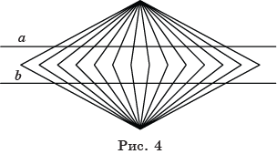
4. Не используя линейку, скажите, являются ли линии a и b, изображённые на рисунке 4, прямыми. Ответ проверьте с помощью линейки.
Ответ. Да.

Slide 27
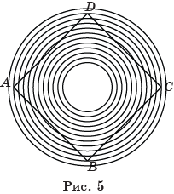
5. Является ли линия ABCD (рис. 5) составленной из отрезков? Ответ проверьте с помощью линейки.
Ответ. Да.

Slide 28
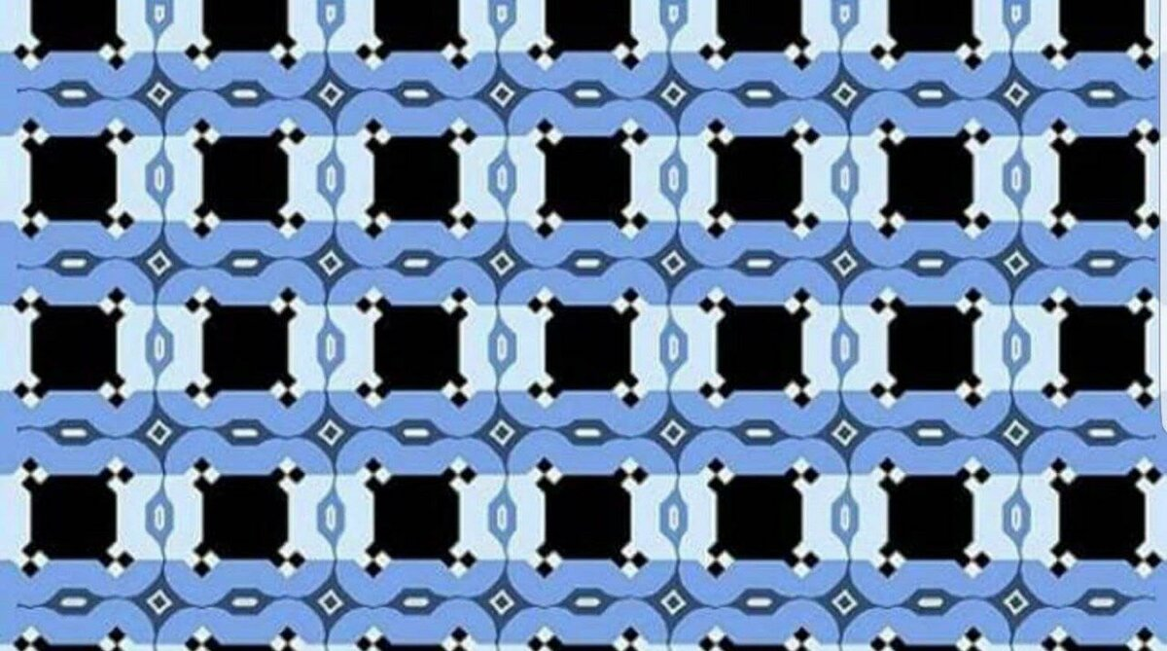
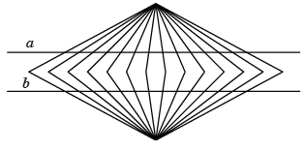
6. Параллельны ли: а) вертикальные; б) горизонтальные полоски на рисунке?
Ответ. Да.
Notes:
В режиме слайдов ответы появляются после кликанья мышкой

Slide 29
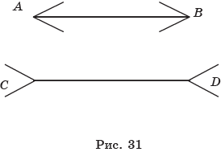
2. Сравнение и оценка
1. Сравните отрезки AB и CD, изображённых на рисунке.
Ответ. Равны.

Slide 30
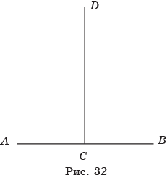
2. Сравните отрезки AB и CD, изображённых на рисунке.
Ответ. Равны.

Slide 31
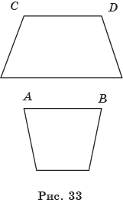
3. Сравните длины отрезков AB и CD, изображённых на рисунке.
Ответ. Равны.

Slide 32
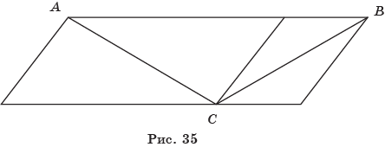
4. Сравните длины отрезков AС и BC, изображённых на рисунке.
Ответ. Равны.

Slide 33
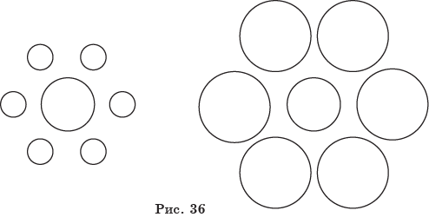
5. Какой из двух внутренних кругов, изображённых на рисунке 36, больше?
Ответ. Равны.

Slide 34
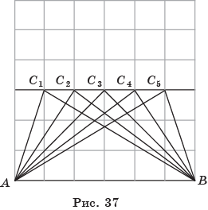
6. Расположите ломаные AC_{i}B (i = 1,…,5), изображённые на рисунке, в порядке возрастания их длин.
Ответ. AC₃B < AC₂B = AC₄B < AC₁B = AC₅B.

Slide 35
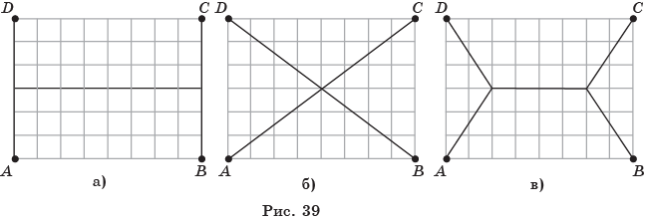
7. Требуется проложить шоссейные дороги, соединяющие населённые пункты A, B, C, D, расположенные в вершинах прямоугольника (рис. 39). Не производя вычислений, оцените, в каком расположении дорог их суммарная длина наименьшая.
Ответ: в).

Slide 36
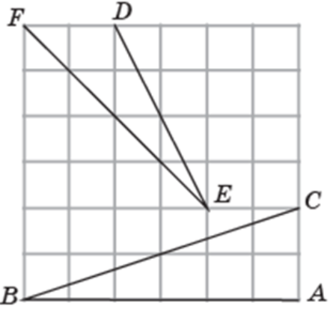
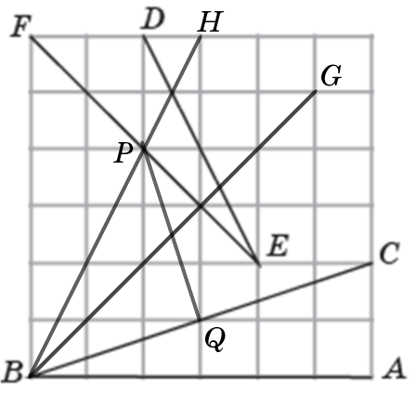
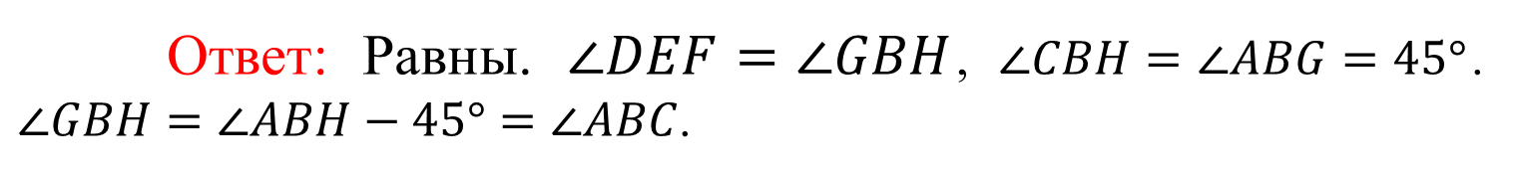
8. Сравните углы ABC и DEF, изображённые на рисунке.
Ответ: Равны. $∠DEF=∠GBH$, $∠CBH=∠ABG=45°$. $∠GBH=∠ABH−45°=∠ABC$.

Slide 37
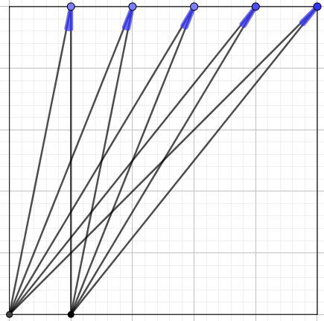
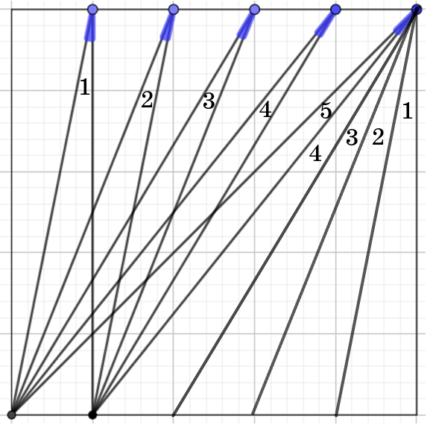
9. Найдите сумму углов, изображённых на рисунке и закрашенных синим цветом.
Ответ: $45°$.

Slide 38
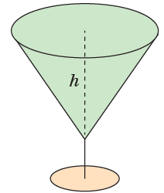
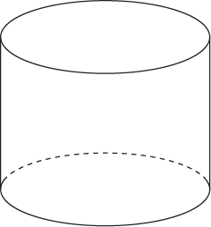
10. В фужер конусообразной формы налита вода. Требуется отлить половину всего количества воды в стакан цилиндрической формы с радиусом основания, равным радиусу основания конуса. Какую высоту должно занимать оставшееся количество воды в фужере?
Ответ. $\sqrt[3]{\frac{h}{2}}≈0,8h.$
Notes:
В режиме слайдов ответы и решения появляются после кликанья мышкой

Slide 39
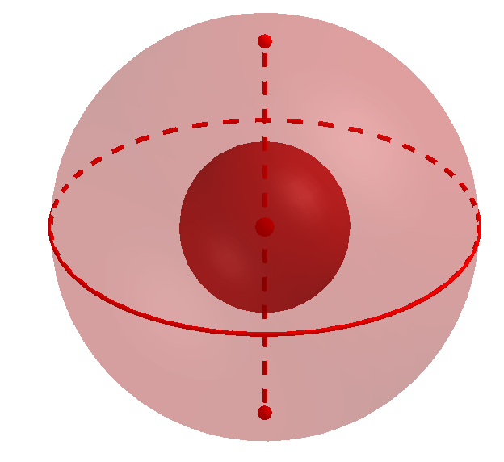
11. Мякоть вишни окружает косточку толщиной, равной диаметру косточки. Считая шарообразной форму вишни и косточки, найдите отношение объёма мякоти к объёму косточки.
Ответ. 26:1.

Slide 40
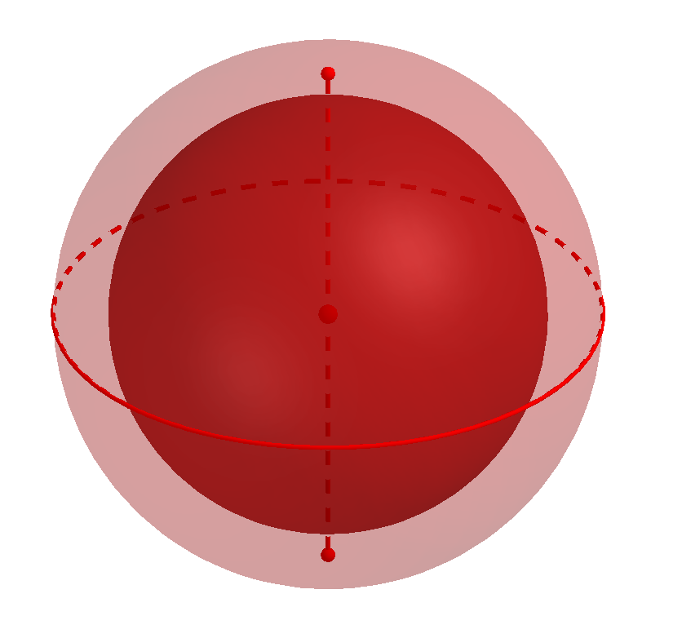
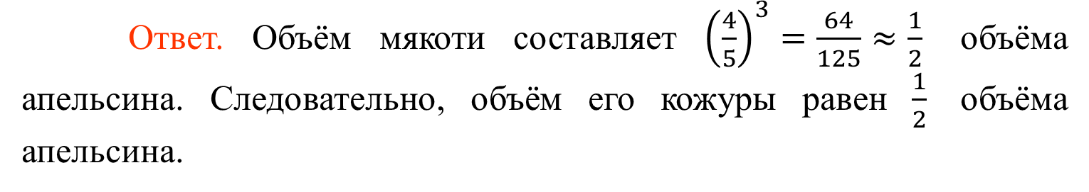
12. Апельсин имеет форму шара. Толщина его кожуры составляет одну пятую часть радиуса. Какую часть объёма апельсина составляет его кожура?
Ответ. Объём мякоти составляет ${\left(\frac{4}{5}\right)}^{3}=\frac{64}{125}≈\frac{1}{2}$ объёма апельсина. Следовательно, объём его кожуры равен $\frac{1}{2}$ объёма апельсина.

Slide 41
3. Верно или неверно?
1
1. Через любые две точки проходит не более одной прямой.
2. Если при пересечении двух прямых третьей прямой внутренние односторонние углы равны, то эти две прямые параллельны.
3. Если две параллельные прямые пересечены третьей прямой, то внутренние накрест лежащие углы составляют в сумме 180 .
4. Если угол равен 30^{о}, то смежный с ним угол равен 150^{о}.
Ответ: 1) да; 2) нет; 3) нет; 4) да.

Slide 42
2
1. Если две стороны одного треугольника соответственно равны двум сторонам другого треугольника, то такие треугольники равны.
2. В равнобедренном треугольнике медиана, проведенная к основанию, является одновременно биссектрисой и высотой.
3. Каждая сторона треугольника больше суммы двух других сторон.
4. В треугольнике против большего угла лежит меньшая сторона.
Ответ: 1) нет; 2) да; 3) нет; 4) нет.

Slide 43
3
1. Если расстояние от центра окружности до прямой больше радиуса окружности, то эти прямая и окружность пересекаются.
2. Касательная к окружности перпендикулярна радиусу этой окружности.
3. Через любые три точки, не принадлежащие одной прямой, проходит не менее одной окружности.
4. Если радиусы двух окружностей равны 3 и 5, а расстояние между их центрами равно 1, то эти окружности пересекаются.
Ответ: 1) нет; 2) нет; 3) да; 4) нет.

Slide 44
4
1. Сумма острых углов прямоугольного треугольника меньше 180^{о}.
2. Если один из углов равнобедренного треугольника равен 100^{о}, то один из оставшихся углов равен 40^{о}.
3. Внешний угол треугольника больше каждого внутреннего угла, не смежного с ним.
4. В треугольнике ABC, для которого A = 40º, B = 50º, C = 90º, сторона AC – наименьшая.
Ответ: 1) да; 2) да; 3) да; 4) нет.

Slide 45
4. Может или нет?
1. Могут ли стороны треугольника быть равными 1, 2, 3?
Ответ: нет.

Slide 46
2. Могут ли стороны прямоугольного треугольника быть равными 3, 4, 4?
Ответ: нет.

Slide 47
3*. Могут ли стороны треугольника быть равными 2, 3, 4?
Ответ: могут, но это не доказано.

Slide 48
4*. Может ли биссектриса треугольника быть больше медианы, выходящей из той же вершины?
Ответ: нет.

Slide 49
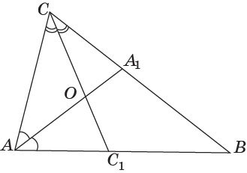
5.* Может ли биссектриса треугольника проходить через середину другой биссектрисы?
Ответ: Нет. Предположим, что биссектриса AA₁ треугольника ABC проходит через середину O биссектрисы CC₁. Тогда AO является биссектрисой и медианой треугольника ACC₁. Значит, этот треугольник равнобедренный (AC = AC₁), и AO является его высотой. Следовательно, сумма углов A и C треугольника AOC равна 90^{о}. Так как AA₁ и CC₁ – биссектрисы, то из этого следует, что сумма углов A и C треугольника ABC равна 180^{о}, что невозможно. Следовательно, одна биссектриса треугольника не может проходить через середину другой биссектрисы этого треугольника.

Slide 50
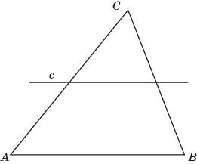
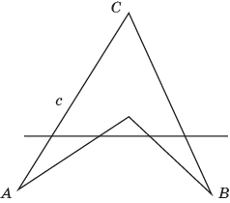
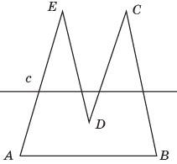

6.* Может ли прямая пересекать все стороны: а) треугольника; б) четырёхугольника; в) пятиугольника; г) шестиугольника?
Ответ: а) нет
Ответ: г) да.
Ответ: б) да.
Ответ: в) нет.

Slide 51




7. Может ли общей частью (пересечением) двух треугольников быть: а) треугольник; б) четырехугольник; в) пятиугольник; г) шестиугольник? Сделайте соответствующий рисунок.
Ответ:
Notes:
В режиме слайдов ответы появляются после кликанья мышкой

Slide 52
8. Может ли пересечением двух треугольников быть семиугольник?
Ответ: Нет.
Notes:
В режиме слайдов ответы появляются после кликанья мышкой

Slide 53

9.* Может ли общей частью (пересечением) треугольника и четырёхугольника быть восьмиугольник?
Ответ:
Notes:
В режиме слайдов ответы появляются после кликанья мышкой

Slide 54



5. Найдите ошибки в доказательствах
1. Если две стороны и угол, лежащий против одной из них, одного треугольника соответственно равны двум сторонам и углу, лежащему против одной из них, другого треугольника, то такие треугольники равны.
Доказательство. Пусть в треугольниках ABC и A₁B₁C₁ AB = A₁B₁, AC = A₁C₁, $∠C=∠C_{1}$. Отложим треугольник ABC от луча A₁B₁ так, чтобы вершина С перешла в точку С₂, лежащую по другую сторону от точки С₁ относительно прямой А₁В₁ (рис. 50).
Из равенства сторон A₁С₁ и A₁С₂ следует, что треугольник С₁А₁С₂ равнобедренный, значит, A₁C₁C₂ = A₁C₂C₁. Из этого и равенства углов C₁ и C₂ следует равенство углов B₁C₁C₂ и B₁C₂C₁. Значит, треугольник B₁C₁C₂ равнобедренный. Следовательно, его стороны B₁C₁ и B₁C₂ равны. Треугольники A₁B₁C₁ и A₁B₁C₂ равны по двум сторонам и углу между ними (A₁C₁ = A₁C₂, B₁C₁ = B₁C₂, $∠C_{1}=∠C_{2}$). Следовательно, равны и треугольники АВС и А₁В₁С₁.

Slide 55


Контрпример приведён на рисунке. В треугольниках ACD и BCD AC = BC, CD – общая сторона, $∠A=∠B$, однако треугольники не равны.

Slide 56

2. Если две стороны и высота, проведённая к одной из них, одного треугольника соответственно равны двум сторонам и высоте другого треугольника, то такие треугольники равны.
Доказательство. Пусть в треугольниках ABC и A₁B₁C₁ AB = A₁B₁, BC = B₁C₁, высота CH равна высоте C₁H₁ (рис. 51). Прямоугольные треугольники BCH и B₁C₁H₁ равны по гипотенузе и катету. Следовательно, угол CBH равен углу C₁B₁H₁. Значит, треугольники ABC и A₁B₁C₁ равны по двум сторонам и углу между ними.

Slide 57

Контрпример приведён на рисунке. В треугольниках ABC и ABC₁ BC = BC₁, CH = C₁H₁, однако треугольники не равны.

Slide 58

3. Если две стороны и высота, проведённая из их общей вершины, одного треугольника соответственно равны двум сторонам и высоте другого треугольника, то такие треугольники равны.
Доказательство. Пусть в треугольниках ABC и A₁B₁C₁ AC = A₁C₁, BC = B₁C₁, высота CH равна высоте C₁H₁ (рис. 52). Прямоугольные треугольники ACH и A₁C₁H₁ равны по гипотенузе и катету. Следовательно, угол ACH равен углу A₁C₁H₁. Прямоугольные треугольники BCH и B₁C₁H₁ равны по гипотенузе и катету. Следовательно, угол BCH равен углу B₁C₁H₁. Следовательно, углы ACB и A₁C₁B₁ равны, как суммы равных углов. Значит, треугольники ABC и A₁B₁C₁ равны по двум сторонам и углу между ними.

Slide 59

Контрпример приведён на рисунке. В треугольниках ABC и AB₁C AC – общая сторона, BC = B₁C, CH – общая высота, однако треугольники не равны.

Slide 60

4. Если сторона и две высоты, опущенные из её вершин, одного треугольника соответственно равны стороне и двум высотам другого треугольника, то такие треугольники равны.
Доказательство. Пусть в треугольниках ABC и A₁B₁C₁ AB = A₁B₁, высота AG равна высоте A₁G₁, высота BH равна высоте B₁H₁ (рис. 53). Прямоугольные треугольники ABG и A₁B₁G₁ равны по гипотенузе и катету. Следовательно, угол B равен углу B₁. Прямоугольные треугольники ABH и A₁B₁H₁ равны по гипотенузе и катету. Следовательно, угол A равен углу A₁. Значит, треугольники ABC и A₁B₁C₁ равны по стороне и двум прилежащим к ней углам.

Slide 61

Контрпример приведён на рисунке 86. Треугольники ABC и ABC₁ не равны, но у них сторона AB и высота BH – общие, высоты AG и AG_{1­} равны.

Slide 62

5. Если угол, сторона, прилежащая к этому углу, и медиана, проведённая к другой стороне, прилежащей к данному углу, одного треугольника соответственно равны углу, стороне и медиане другого треугольника, то эти треугольники равны.
Доказательство. Пусть в треугольниках ABC и A₁B₁C₁ угол A равен углу A₁, сторона AB равна стороне A₁B₁, медиана BM равна медиане B₁M₁ (рис. 54). Треугольники ABM и A₁B₁M₁ равны по двум сторонам и углу. Следовательно, AM = A₁M₁. Значит, равны стороны AC и A₁C₁. Треугольники ABC и A₁B₁C₁ равны по двум сторонам и углу между ними.

Slide 63

Контрпример приведён на рисунке 87. В треугольниках ABC и AB₁C сторона AC – общая, угол A – общий, медианы CM и CM₁ равны. Однако, сами треугольники ABC и AB₁C не равны.

Slide 64

6. Если две стороны и радиус описанной окружности одного треугольника соответственно равны двум сторонам и радиусу описанной окружности другого треугольника, то такие треугольники равны.
Доказательство. Пусть в треугольниках ABC и A₁B₁C₁ AB = A₁B₁, AC = A₁C₁ и R – радиус описанных около них окружностей (рис. 60). Обозначим O и O₁ соответственно центры этих окружностей. Треугольники AOB и A₁O₁B₁ равны по трём сторонам. Следовательно, угол BAO равен углу B₁A₁O₁. Треугольники AOC и A₁O₁C₁ равны по трём сторонам. Следовательно, угол CAO равен углу C₁A₁O₁. Значит, угол BAC равен углу B₁A₁C₁. Следовательно, треугольники ABC и A₁B₁C₁ равны по двум сторонам и углу между ними.

Slide 65

Контрпример приведён на рисунке 93. В треугольниках ABC и ABC₁ сторона AB – общая, описанная окружность – общая, AC = AC₁. Однако треугольники ABC и ABC₁ не равны.

Slide 66

7. Гипотенуза прямоугольного треугольника равна его катету.
Доказательство. Пусть ABC – прямоугольный треугольник (угол C – прямой). Докажем, что гипотенуза AB равна катету AC. Проведём биссектрису угла A и серединный перпендикуляр к стороне BC. Обозначим через E их точку пересечения. Соединим отрезками точку E с вершинами B и C. Из точки E опустим перпендикуляры EF и EG соответственно на стороны AC и AB треугольника ABC. Так как точка E принадлежит серединному перпендикуляру к отрезку BC, то отрезки BE и CE равны. Так как точка Е принадлежит биссектрисе угла A, то отрезки EF и EG равны. Прямоугольные треугольники BEG и CEF равны по катету и гипотенузе. Следовательно, отрезки BG и CF равны. Прямоугольные треугольники AEG и AEF равны по катету и гипотенузе. Следовательно, отрезки AG и AF равны. Складывая отрезки AG и BG, AF и CF, получаем равенство гипотенузы AB и катета AC.
Notes:
В режиме слайдов ответы появляются после кликанья мышкой

Slide 67

Найти ошибку поможет программа GeoGebra. В ней можно построить прямоугольный треугольник ABC, провести биссектрису угла A и серединный перпендикуляр к отрезку BC, найти их точку пересечения E, опустить из неё перпендикуляры на прямые, содержащие стороны AC и AB.
В треугольнике ABH AB = AH. Следовательно, биссектриса угла A пересечёт отрезок BH в его середине E, которая расположена вне треугольника ABC. Серединный перпендикуляр к отрезку BC содержит среднюю линию треугольника BCH, следовательно, пересекает отрезок BH в точке E. Таким образом, точка E является точкой пересечения биссектрисы угла A и серединного перпендикуляра к отрезку BC. Так как точка E расположена вне треугольника ABC, то основание F перпендикуляра, опущенного из точки E на прямую AC, будет принадлежать продолжению стороны AC, а так как отрезок AE меньше отрезка AB, то основание G перпендикуляра, опущенного из точки E на прямую AB, будет принадлежать стороне AB.
Notes:
В режиме слайдов ответы появляются после кликанья мышкой

Slide 68

8. Прямой угол равен тупому углу.

Slide 69



Доказательство. Пусть ABCD – четырёхугольник, в котором AD = BC, угол D прямой, угол C тупой. Докажем, что углы D и C равны. Проведём серединные перпендикуляры к сторонам AB и CD. Обозначим через G их точку пересечения. Прямоугольные треугольники AEG и BEG равны по двум катетам. Следовательно, AG = BG. Прямоугольные треугольники DFG и CFG также равны по двум катетам. Следовательно, DG = CG, $∠GDF=∠GCF$.
Треугольники ADG и BCG равны по трём сторонам. Следовательно, $∠ADG=∠BCG$. Вычитая из второго равенства углов первое, получаем равенство углов ADC и BCD, т. е. получаем, что прямой угол ADC равен тупому углу BCD.

Slide 70

Решение. Из равенства углов ADG и BCG, GDF и GCF не следует равенство углов ADC и BCD, так как угол ADC равен разности углов ADG и CDG, а угол BCD нет.

Slide 71


9. Если в четырёхугольнике две противолежащие стороны равны, то две другие стороны параллельны.
Доказательство. Пусть ABCD – четырёхугольник, у которого равны стороны AD и BC (рис. 65). Проведём серединные перпендикуляры к сторонам AB и CD. Если они параллельны, то стороны AB и CD параллельны, так как они будут перпендикулярны параллельным прямым. Если эти серединные перпендикулярны не параллельны, то обозначим через G их общую точку. Прямоугольные треугольники AEG и BEG равны по двум катетам. Следовательно, AG = BG, $∠AGE=∠BGE$. Прямоугольные треугольники DFG и CFG также равны по двум катетам. Следовательно, DG = CG, $∠DGF=∠CGF$. Треугольники AGD и BGC равны по трём сторонам. Следовательно, $∠AGD=∠BGC$.
Так как сумма всех рассмотренных углов равна 360^{о}, то из равенства их пар следует, что сумма углов AGE, AGD и DGF равна 180^{о}. Значит, серединные перпендикуляры совпадают. В этом случае стороны AB и CD будут перпендикулярны одной прямой, следовательно, параллельны.

Slide 72

10. Сумма углов треугольника равна 180^{о}.
Доказательство. Рассмотрим треугольник ABC (рис. 66). Зададим на прямой AB направление (указано стрелкой). Повернём прямую AB вокруг точки A на угол A. Она перейдёт в прямую AC. Повернём прямую AC вокруг точки C на угол C. Она перейдёт в прямую BC. Повернём прямую BC вокруг точки B на угол B. Она перейдёт в прямую BA с направлением, противоположным начальному направлению прямой AB.
Таким образом, прямая AB повернулась на 180^{о}. С другой стороны, этот поворот на 180^{о} складывается из поворотов на углы A, B и C. Следовательно, сумма углов A, B и C треугольника ABC равна 180^{о}.

Slide 73

11. Сумма длин катетов прямоугольного треугольника равна длине его гипотенузе.
Доказательство. Рассмотрим прямоугольный треугольник ABC (угол C – прямой) (рис. 69). Из середины C₁ гипотенузы AB опустим перпендикуляры C₁A₁ и C₁B₁ соответственно на катеты BC и AC. Длина ломаной AB₁C₁A₁B будет равна сумме длин катетов AC и BC. Из середин C₂, C₃ отрезков соответственно AC₁, C₁B опустим перпендикуляры C₂A₂, C₂B₂, C₃A₃, C₃B₃ на соответствующие катеты прямоугольных треугольников AB₁C₁, C₁A₁B. Длина ломаной AB₂C₂A₂C₁B₃C₃A₃B будет равна сумме длин катетов AC и BC. Продолжая этот процесс, будем получать ломаные, приближающиеся к гипотенузе.
Длины этих ломаных будут стремиться к длине гипотенузы. Так как длины этих ломаных остаются равными сумме длин катетов AC и BC, то длина гипотенуза AB будет равна сумме длин катетов AC и BC.

Slide 74


6. Задачи с неоднозначным ответом
Задача 1. Радиусы двух касающихся окружностей равны 3 и 2. Найдите расстояние между их центрами.
Расстояние между центрами этих окружностей равно 5.
Может быть другой случай, когда окружности касаются внутренним образов. Расстояние между центрами этих окружностей равно 1.
Ответ: 5, 1.

Slide 75




Задача 2. Треугольник ABC вписан в окружность радиусом 1, сторона AB равна 1. Найдите угол C.
$∠C=30°$.
Может быть другой случай$∠C=150°$.
Ответ: $30°$, $150°$.

Slide 76



Задача 3. В треугольнике ABC AC = 5, BC = 4, высота CH равна 3. Найдите сторону AB.
AH = 4, BH = $\sqrt{7}$. Следовательно, AB = $4+\sqrt{7}$,
Может быть другой случай. AH = 4, BH = $\sqrt{7}$. Следовательно, AB = $4−\sqrt{7}$.
Ответ: $4+\sqrt{7}$, $4−\sqrt{7}$.

Slide 77

Задача 4. В треугольнике ABC AC = 5, высота CH равна 3. Найдите косинус угла A.
cos A = 0,8.
Может быть другой случай. cos A = –0,8
Ответ: $0,8$, –0,8.

Slide 78




Задача 5. В треугольнике ABC AC = 10, $∠A=60°$, медиана CM равна 9. Найдите сторону AB.
Применяя теорему косинусов к треугольнику AMC, получим AB = $5+\sqrt{6}.$
Может быть другой случай. AB = 5$−\sqrt{6}$.
Ответ: $5+\sqrt{6}$, $6−\sqrt{6}$.

Slide 79


Задача 6. В треугольнике ABC AB = 6, AC = BC = 5. Через середину D стороны AB проведена прямая, пересекающая сторону BC в точке E и отсекающая треугольник, подобный треугольнику ABC. Найдите сторону DE отсечённого треугольника.
DE = 2,$5.$
Может быть другой случай, DE = 3.
Ответ: $2,5, 3$.

Slide 80


Задача 7. Сторона AD параллелограмма ABCD равна 2. Биссектрисы углов A и B пересекают сторону CD в точках M и N. Найдите сторону AB, если отрезок MN равен 1.
AB = 5$.$
Может быть другой случай, AB = 3.
Ответ: 5, 3.

Slide 81


Задача 8. Расстояния от точки C, расположенной внутри прямого угла, до его сторон равны 1 и 2. Найдите радиус окружности, проходящей через точку C и касающейся сторон этого угла.
R = 1$.$
Может быть другой случай, R = 5.
Ответ: 1, 5.

Slide 82


Задача 9. Трапеция с основаниями 14 и 40 вписана в окружность радиусом 25. Найдите высоту трапеции.
Через точку O проведём прямую, перпендикулярную AB, и обозначим P, Q её точки пересечения соответственно с AB и CD. Тогда высота PQ трапеции равна OQ – OP. Имеем OQ = 24, OP = 15. Следовательно, PQ = 9.
Может быть другой случай, когда высота PQ трапеции равна OQ + OP. Имеем OQ =24, OP =15. Следовательно, PQ = 39.
Ответ: 9, 39.

